Slide 1

Exposé SUR L'API TWEEPY
Réaliser par diallo mamadou taslima

Slide 2

plan
Introduction
Présentation des API utilisés
Explication du code python et Test du programme
Conclusion

Slide 3
Introduction
L'évolution technologique, l'avènement des réseaux sociaux a fait qu'on a de grande volume de données à traitées et à une vitesse rapide. L'objectif étant d'analyse ses données pour prendre des décisions.

Slide 4


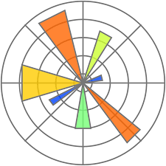

Présentation des API utilisés
- Nous allons utiliser l'API TWEEPY de Twitter pour extraire les données.
- En suite nous utilisons le module socket de python pour transmettre les données au client.
- Enfin après analyse des données on va utiliser la librairie MATPLOTLIB pour afficher les résultats sous forme de graphes.

Slide 5
Explication du code python et test du programme

Slide 6
conclusion
Il existe beaucoup d'autres utiles qu'on peut associer à ceci pour faire des analyses avancées sur les données.
Liens utiles:
Tweepy Documentation — Documentation tweepy 4.1.0
Vue d’ensemble — Documentation matplotlib 3.4.3
socket — Interface réseau de bas niveau — Documentation Python 3.10.0

